Slide 1
1. 표지 제목은 “용역과제 계획서”로 함
2. 요구사양, 용역범위 상세, 업무 R&R, 용역산출물, 평가 방법 및 기준, 상세 일정, 비용 등 포함 작성
3. 상기 “용역산출물”항목 작성 시 유의사항
i) 본 기술용역 목적상 모비스가 제공받아야 할 산출물을 빠짐없이 기입할 것
ii) 용역산출물의 항목명 및 제출형태를 최대한 구체적으로 명확하게 기재할 것
iii) 단, 용역산출물의 범위는 모비스가 지급하는 용역대금에 상응하는 적정 수준일 것
(모비스가 지급하는 용역대금 수준을 넘어서는 자료까지 과도하게 기재 금지)
iv) “※ 상기 용역산출물은 본 계약에 따라 모비스의 소유로 한다.” 문구 유지할 것
v) 용역산출물의 검수 기준과 검수 방법을 구체적으로 기재할 것
4. 용역기관의 자체 양식을 사용하여 작성해도 무방하나, 상기 1~3번의 요구항목들은 반드시 포함되어야 함
5. 용역 일정은 계약 기간에 내에 일정별 수행 업무 작성 요망
6. 용역 비용은 견적서 금액에 맞춰 작성 (절사 금액 반영), 직접비 상세 내역 첨부 요망
7. 본 용역과제 계획서는 기술용역계약서에 첨부되는 문서이므로, 수행해야 할 용역업무 내용이 모두 포함되어야 하며, 양방의 합의가 필요함 (실제 업무내용/범위 명확히 명시 필요)
8. 본 용역과제계획서에 기재 되지 않은 사항은 기관에 배포된‘제안요청서(SR)’를 준수함.

Slide 2

용역과제 계획서
- 2025년도 표준형 5세대 와이드 AVN제품 뮤직스트리밍 유지보수 개발-
2025. 09. 09
주식회사 투비원솔루션즈

Slide 3
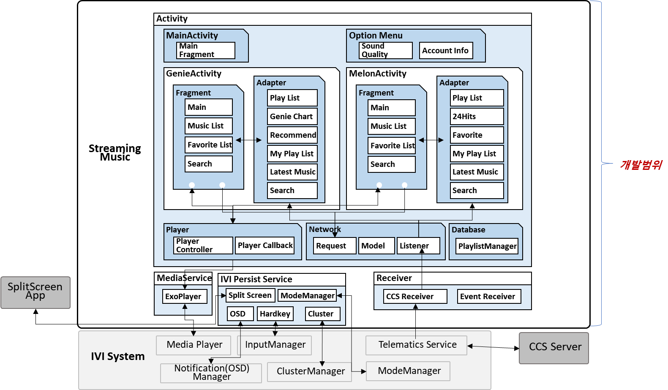
1. 용역 개요 및 내용
1) 용역 개요
용역 목적
2025년도 표준형 5세대 와이드 AVN제품 뮤직스트리밍 유지보수 개발
용역 기간
2025.09.30 ~ 2026.03.30 (총 6개월)
용역 비용
기술개요
기술 개요
한국향 스트리밍 서비스(지니뮤직, 멜론뮤직, QQ뮤직)
앱에 대한 유지보수를 수행
지니뮤직 서버 및 멜론뮤직 서버, QQ뮤직 서버와의
연동을 통한 서비스 통신 프로토콜 일원화 및
블루링크 사용자 인증 지원
사운드 매니저, 음성인식 매니저, 키 매니저 등의 각종
매니저 및 내장 미디어 서버/HStreaming 연계 개발
차량 환경에서 해당 스트리밍 서비스의 편리한 사용을
위한 스트리밍 서비스 특화 HMI 개발
시스템 구성

Slide 4
1. 용역 개요 및 내용
2) 용역 내용 및 범위
① Genie Music
항 목 | 유지 보수 세부 항목 | 비 고
지니뮤직 재생목록 | 재생된 음원 재생목록 리스트에 추가
 | 재생목록 리스트 삭제
지니 차트 | 지니뮤직 지니 차트 CCS 서버 연동
 | 음원 리스트 출력
 | 음원 선택 및 재생목록 추가
드라이빙 추천곡 | 지니뮤직 드라이빙 추천곡 CCS 서버 연동
 | 음원 리스트, 상세리스트 출력
 | 음원 선택 및 재생목록 추가
내 플레이 리스트 | 지니뮤직 내 플레이 리스트 CCS 서버 연동
 | 음원 리스트, 상세리스트 출력
 | 음원 선택 및 재생목록 추가
최신 음악 | 지니뮤직 최신 음악 CCS 서버 연동
 | 음원 리스트 출력
 | 음원 선택 및 재생목록 추가
곡 검색 | 지니뮤직 검색기능 CCS 서버 연동
 | 곡, 앨범 검색결과 목록 출력
 | 음원 선택 및 재생목록 추가

Slide 5
1. 용역 개요 및 내용
2) 용역 내용 및 범위
② Melon Music
항 목 | 유지 보수 세부 항목 | 비 고
멜론 재생목록 | 재생된 음원 재생목록 리스트에 추가
 | 재생목록 리스트 삭제
24 Hits | 멜론 24 Hits CCS 서버 연동
 | 음원 리스트 출력
 | 음원 선택 및 재생목록 추가
좋아요 | 멜론 좋아요 CCS 서버 연동
 | 음원 리스트, 상세리스트 출력
 | 음원 선택 및 재생목록 추가
내 플레이 리스트 | 멜론 내 플레이 리스트 CCS 서버 연동
 | 음원 리스트, 상세리스트 출력
 | 음원 선택 및 재생목록 추가
최신 곡 | 멜론 최신 곡 CCS 서버 연동
 | 음원 리스트 출력
 | 음원 선택 및 재생목록 추가
곡 검색 | 멜론 검색기능 CCS 서버 연동
 | 곡, 앨범 검색결과 목록 출력
 | 음원 선택 및 재생목록 추가

Slide 6
1. 용역 개요 및 내용
2) 용역 내용 및 범위
③ QQ Music
항 목 | 유지 보수 세부 항목 | 비 고
재생목록 | 재생된 음원 재생목록 리스트에 추가
 | 재생목록 리스트 삭제
앨범 및 라디오 | Tancent 서버 연동
 | 앨범 리스트 출력
 | 라디오 리스트 출력
좋아요 | 탄센트 좋아요 서버 연동
 | 음원 리스트, 상세리스트 출력
 | 음원 선택 및 재생목록 추가
내 플레이 리스트 | 탄센트 플레이 리스트 서버 연동
 | 음원 리스트, 상세리스트 출력
 | 음원 선택 및 재생목록 추가
로그인 | 탄센트 로그인 서버 연동
 | 위챗 로그인 서버 연동
곡 검색 | 탄센트 검색 서버 연동
 | 앨범 및 라디오 검색결과 목록 출력
 | 음원 선택 및 재생목록 추가

Slide 7
1. 용역 개요 및 내용
2) 용역 내용 및 범위
④ 공통
항 목 | 유지 보수 세부 항목 | 비 고
스트리밍 플레이어 개발 | 음원 재생 관련 CCS 서버 연동
 | 스트리밍 플레이어 연동하여 음원 재생
 | 스트리밍 뮤직 데이터 캐싱 처리 로직 구현
 | 곡 정보 표출 관련 GUI 구현
 | 음원 가사 출력
 | 좋아요 기능 연동
운전자 프로필 연동 | 운전자 프로필 별 재생목록 별도 관리
 | 운전자 프로필 별 플레이어 설정 정보 관리
분할화면 | IVI 분할화면에 재생정보 전달하여 연동
모드매니져 | IVI 기능 변경 시 지니/멜론 모드변경 처리
인디케이터 | 재생중인 음원 정보 인디케이터로 전달
단말기 하드키 | 볼륨노브, Seek 버튼 처리
음성인식 | 음성인식을 이용한 음원 검색 및 명령어 처리

Slide 8





2. 업무별 수행 방안 (검수 포함)
1) 유지보수 업무절차
구분 | 주체 | 1 | 2 | 3 | 4
2025년도 표준형 5세대 와이드 AVN제품 뮤직스트리밍 유지보수 개발
 | 협력사
IVI방송/미디어 APP개발셀
모비스QA
요구사항 (New Feature)
& 상황 공유
업무보고
배포 버전 전달
설계 & 관리집단
(PM & PL)
멜론뮤직
업무(Task)
분석분배
이슈
공유
사내QC팀
이슈 분석
&업무 등록
지니뮤직
이슈보고
(Defect, Improvement)

Slide 9
3-1. 용역산출물
분 류 | 항 목 | 제출 형태 | 제출 기한 | 비 고
보고서 | 완료보고서 | 완료 보고서 S/W 개발 내역 및 산출물 보고서 소스 코드 / 릴리즈 노트 S/W 검증 보고서 QAC / CodeSonar | M+6 (2026년 03월) | 6 M/M 투입 매주 주간 보고
 | 월간 보고 | 월간 수행 내역서 | 매월 말 일 | 매월 월간 보고
※ 상기 용역산출물은 본 계약에 따라 모비스의 소유로 한다.

Slide 10
3-2. 용역산출물의 검수 기준 및 방법
분 류 | 항 목 | 검수 기준 | 검수 방법 | 비 고
H/W 및 기구 | Mock-up 샘플
 | 터미널 (시작금형)
S/W | 표지판 인식 로직
시험 | 단품 신뢰성 시험
 | 실차 충돌 시험
해석 | 충돌 해석
보고서 | 중간보고
 | 완료보고 | 유지보수 내용 및 공수 작성 | 유지보수 내용 및 공수 작성 확인
오픈 소스 | 검증성적서 | CI/CD 빌드 및 동작테스트 | 실차 검증 테스트 검증팀 테스트 품질팀 테스트 Pre-Audit 테스트
 | 검증툴 보고서
사이버 보안 | 보안 기능 사양 성적서
 | 보안 비기능 사양 성적서
기타 | 시스템 사양서
※ 본 용역과제 계획서에 기재되지 않은 사항은 모비스의 제안요청 내용에 따른다.
→ 문구 변경 금지

Slide 11
4. 용역 일정
▣ 용역 기간 : 2025.09.30 ~ 2026.03.30 (총 6개월)
 | ‘25년 |  |  |  | ‘26년
 | 9 | 10 | 11 | 12 | 1 | 2 | 3 | 4 | 5 | 6 | 7 | 8
용역 일정
국내향 유지보수
용역
착수
용역종료 및
완료보고
9/30
M+6
지니뮤직 유지보수(기능변경/수정, 예외상황 예방/처리, 성능육성)
멜론뮤직 유지보수(기능변경/수정, 예외상황 예방/처리, 성능육성)
QQ뮤직 유지보수(기능변경/수정, 예외상황 예방/처리, 성능육성)

Slide 12
5. 용역 비용
▣ 용역 비용 :
항목 |  | 용역 비용 (천원) | 비고
인건비 | 지니 뮤직 유지보수 |  | 인건비 비율
 | 멜론 뮤직 유지보수
 | QQ 뮤직 유지 보수
간접 경비(제경비) |  |  | 인건비의 30% 퇴직 충담금, 4대 보험료, 식대, 교통비, 파견비 등
이윤 |  |  | (인건비+간접경비)의 10%
견적가 조정
총 액 |  |  | 부가세 별도

Slide 13
6. 투입인력
▣ 용역 기간 : 2025.09.30 ~ 2026.03.30 (총 6개월)
구 분 |  | 인력 등급 | 투입 일정 |  |  |  |  |  |  |  |  |  |  |  | 합계
 |  |  | 10 | 11 | 12 | 1 | 2 | 3
뮤직스트리밍 유지보수 | 지니 뮤직 유지보수 | 특급 개발자 | - | - | - | - | - | - | - | - | - | - | - | - | -
 |  | 고급 개발자 | - | - | - | - | - | - | - | - | - | - | - | - | -
 |  | 중급 개발자 | 0.2 | 0.2 | 0.2 | 0.2 | 0.2 | 0.2 | - | - | - | - | - | - | 1.2
 |  | 초급 개발자 | - | - | - | - | - | - | - | - | - | - | - | - | -
 |  | 합계 | 0.2 | 0.2 | 0.2 | 0.2 | 0.2 | 0.2 | - | - | - | - | - | - | 1.2
 | 멜론 뮤직 유지보수 | 특급 개발자 | - | - | - | - | - | - | - | - | - | - | - | - | -
 |  | 고급 개발자 | - | - | - | - | - | - | - | - | - | - | - | - | -
 |  | 중급 개발자 | 0.2 | 0.2 | 0.2 | 0.2 | 0.2 | 0.2 | - | - | - | - | - | - | 1.2
 |  | 초급 개발자 | - | - | - | - | - | - | - | - | - | - | - | - | -
 |  | 합계 | 0.2 | 0.2 | 0.2 | 0.2 | 0.2 | 0.2 | - | - | - | - | - | - | 1.2
 | QQ뮤직 유지보수 | 특급 개발자 | - | - | - | - | - | - | - | - | - | - | - | - | -
 |  | 고급 개발자 | - | - | - | - | - | - | - | - | - | - | - | - | -
 |  | 중급 개발자 | 0.1 | 0.1 | 0.1 | 0.1 | 0.1 | 0.1 | - | - | - | - | - | - | 0.6
 |  | 초급 개발자 | - | - | - | - | - | - | - | - | - | - | - | - | -
 |  | 합계 | 0.1 | 0.1 | 0.1 | 0.1 | 0.1 | 0.1 | - | - | - | - | - | - | 0.6
 | 인건비 소계 |  | 0.5 | 0.5 | 0.5 | 0.5 | 0.5 | 0.5 | - | - | - | - | - | - | 3.0
유지보수 등급별 투입인력 |  | 특급 개발자 | - | - | - | - | - | - | - | - | - | - | - | - | -
 |  | 고급 개발자 | - | - | - | - | - | - | - | - | - | - | - | - | -
 |  | 중급 개발자 | 0.5 | 0.5 | 0.5 | 0.5 | 0.5 | 0.5 | - | - | - | - | - | - | 3.0
 |  | 초급 개발자 | - | - | - | - | - | - | - | - | - | - | - | - | -
투입인력 총합 |  | 합계 | 0.5 | 0.5 | 0.5 | 0.5 | 0.5 | 0.5 |  |  |  |  | - | - | 3.0

Slide 14
6. 프로젝트 관리(환경구축)
▣ 투명한 프로젝트 관리 환경을 구축하여 신뢰성과 안정성을 확보하겠습니다.
프로젝트 관리 & 정보 공유
개발진척 & 품질 관리
스프린트 단위로 업무 계획 및 관리
스프린트(개인업무) 할당 및 관리
일정(WBS) & 진척현황 캘린더 운영
각종 보고서(주간, 월간 등) 통합관리
이슈 타입 별 실시간 집계현황 공유
프로젝트 진행관련 회의록 공유
사양서(요구분석서, MMI 정의서 등) 관리
개발 문서(설계서, API 규격서 등) 관리
ConfluenceTM 기반 수행관리 환경 구축
프로젝트 워크플로우 관리 및 모니터링
스프린트, 릴리즈를 위한 타임라인 관리
개발범위, 타임라인을 위한 리소스 관리
이슈, 버그 관련 모든 업무 요소 추적
스크럼 기반의 개발 워크플로우 관리
릴리즈 기반의 프로젝트 생산성 관리
대시보드 형태의 개발 진척상황 모니터링
JIRATM 활용 이슈 관리 환경 구축
BitbucketTM 활용 소스코드 형상관리

Slide 15
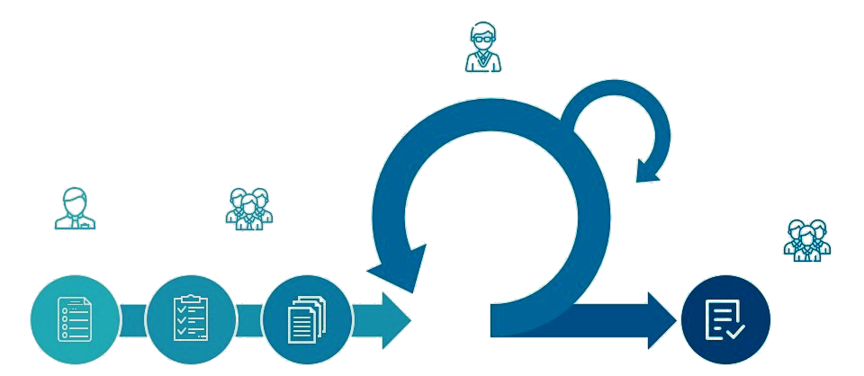
6. 프로젝트 관리(수행관리)
<애자일(스크럼) 개발방식 기반>
PL
4) 데일리
미팅
24 H
SPRINT
1~2 WEEK
PM&PL
Team
6) 스프린트 리뷰 & 회고
1) 요구사항
목록 작성
2) 스프린트 계획 회의
3) 스프린트 백로그 작성
5) 스프린트 완료
개발할 제품에 대한 요구사항을 분석하여 정기적으로 요구사항 목록을 작성
프로젝트 관리자, 팀 프로젝트 리더가 참여하여 스프린트 목표와 요구사항 처리 계획 수립
각 요구사항을 Task 단위로 나누어 개발자들이 작업할 수 있는 스프린트 백로그(세부요구사양) 작성
스프린트 수행 중에 문제점이나 장애요인 등을 공유하며 문제가 있는 경우 해결방안을 수립
각 스프린트마다 목표를 달성하여 실행 가능한 모듈을 만들어서 공유
스프린트 종료 후, 수행 결과가 충분이 만족되는지를 피드백 받고 미진한 점을 도출함으로써 다음 스프린트를 개선

Slide 16
7. 프로젝트 관리 (위험/이슈관리)
▣ 프로젝트 수행 도중 발생되는 위험/이슈를 식별하고 각 위험/이슈 별 대응 방안을 수립 후 실행.
▣ 식별된 위험/이슈의 각 항목들에 대해서는 문서화하여 주기적으로 상태를 모니터링.
위험/이슈 식별
위험발생 가능성 분석
영향도 분석
영향 평가
완화계획 수립
위험추적 및 통제
발생 가능한 위험요소
기획의 변경
비현실적인 일정
잘못된 요구사항 분석
지속적인 요구사항 변경
기술적 취약점 발생
위험/이슈관리 대장 작성
위험/이슈 구분
발생일, 발의자
상세 내용
정량적/정성적 영향도 분석 결과
대응 방안 도출 & 실행
해당 위험/이슈 항목이 발생하지 않도록 초기 제거
최대 변경 범위 상한선 합의
이슈 추적

Slide 17
첨부1) SW구조도

Slide 18
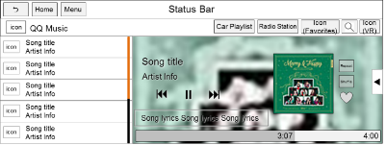
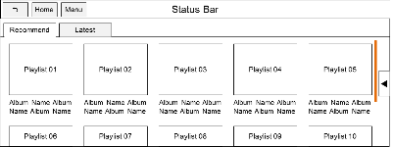
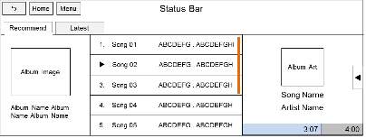
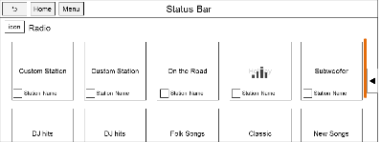
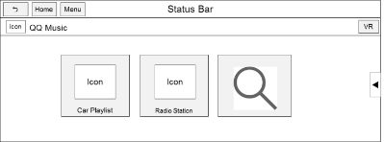
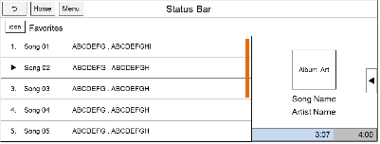
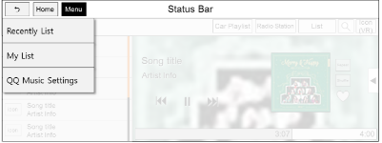
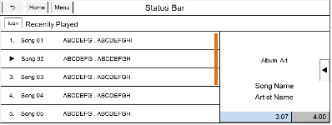
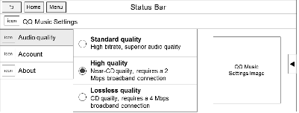
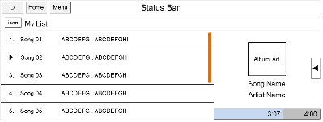

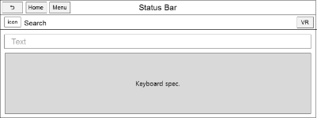
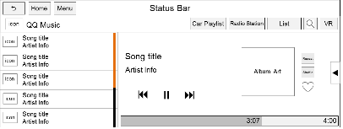
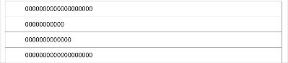
첨부2) 스트리밍 뮤직 서비스 흐름도
[Recommend]]
Select Album
Select Section
Main screen
Main screen
[Classification]
Select Section
Main screen
Main screen : If there is no play list
[Favorites]
Select Section
[Menu]
[Recently]
[Option Settings]
[My List]
Main screen
Search[ ]
Input Text > ‘OK’
Select list

Slide 19
첨부3) 소요기술리스트
차량용 스트리밍 서비스 상용 버전 개발 경험
6세대 표준형 지니뮤직, 멜론뮤직 서비스 개발 경험
중국향 스트리밍 서비스 개발 경험 (QQ music, KaolaFM, Ximalaya)
차량용 인터넷 라디오 서비스 개발 경험 (Gracenote社, R社 등)
차량용 팟케스트 서비스 개발 경험 (국내 팟빵, iTunes)
인터넷 스트리밍 데이터 처리 기술
고속 주행 및 인터넷 통신 음영 지역을 고려한 스트리밍 기술
데이터 통신 비용 절감을 위한 스트리밍 캐싱 기술
인터넷 콘텐츠 통신 프로토콜 처리 기술
콘텐츠 제공자들의 사설 통신 프로토콜 분석 및 구현 기술
스트리밍 콘텐츠 별로 공통으로 사용되는 단말기 SW 모듈 정규화 기술
IVI 소프트웨어 개발 경험
IVI S/W 관련한 국가 GS(Good Soft) 인증서 취득 및 OEM IVI S/W 개발 다수 경험
안드로이드 플랫폼 상에서의 개발 경험
안드로이드 기반 IVI 플랫폼 상에서의 개발 경험 풍부

